Slide 1

Sopre as Cinzas

Slide 2
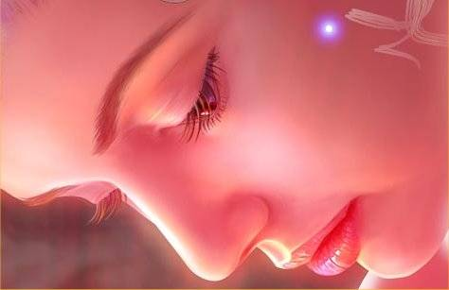
Quem feriu você já feriu e já passou.
Lá na frente encontrará o
inevitável retorno e pelas mãos de outrem será ferido também.
A Vida se encarregará de
dar-lhe o troco e você, talvez, nem jamais fique sabendo.

Slide 3

O que importa de verdade é o que você sentiu
e, mais importante, é o
que ainda você sente:
Mágoa? Rancor?
Ressentimento? Ódio?

Slide 4

Você consegue perceber
que esses sentimentos
foram escolhidos por você?
Somos nós que escolhemos o que sentir diante de agressões e de ofensas.

Slide 5

Quem nos faz o mal é responsável pelo que faz, mas NÓS somos responsáveis pelo que sentimos.
Essa responsabilidade tem a ver com o Amor que devemos e temos que sentir por nós mesmos.

Slide 6
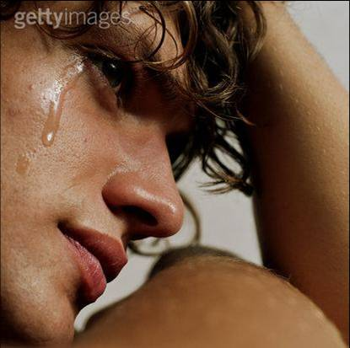
O ofensor fez o que fez e o momento passou, mas o que ficou aí dentro de você?

Slide 7
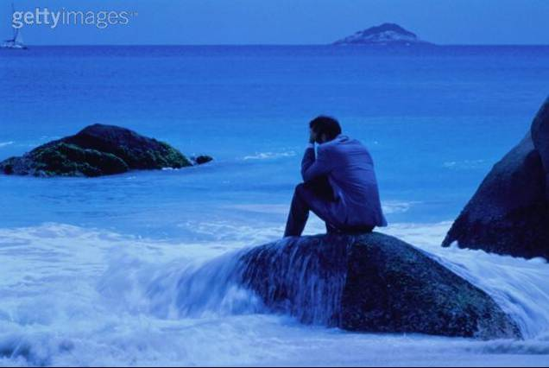
Mágoa
- Você sabia que de todas as drogas ela é a mais cancerígena?
Pela sua própria saúde,
jogue-a fora.

Slide 8

Rancor
- Ele é como um alimento preparado com veneno irreconhecível: dia mais, dia menos, você poderá contrair doenças
de cujas origens nem suspeitará.

Slide 9
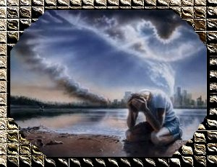
Ressentimento
- Pois imagine-se vivendo dentro de um ambiente constantemente poluído, enfumaçado, repleto de
bactérias e de incontáveis tipos de vírus: é isso que seu coração e seus pulmões estão tentando agüentar.
Até quando você acha que eles vão resistir?

Slide 10

Ódio
- Seus efeitos são paralisantes. Seu sistema imunológico entrará em conflito com esse veneno que com o tempo poderá colocar você face a face com a morte e talvez muito tarde você venha a perceber que melhor seria ter deixado que seu agressor colhesse os frutos do próprio plantio.

Slide 11

Por seu próprio Bem e pelo seu Bem, perdoe.
O perdão o libertará e o fará livre para ser feliz.
Esqueça o mal que lhe foi feito.
Deixe que seu ofensor lembre-se dele através das conseqüências com que, certamente, virá a arcar.

Slide 12
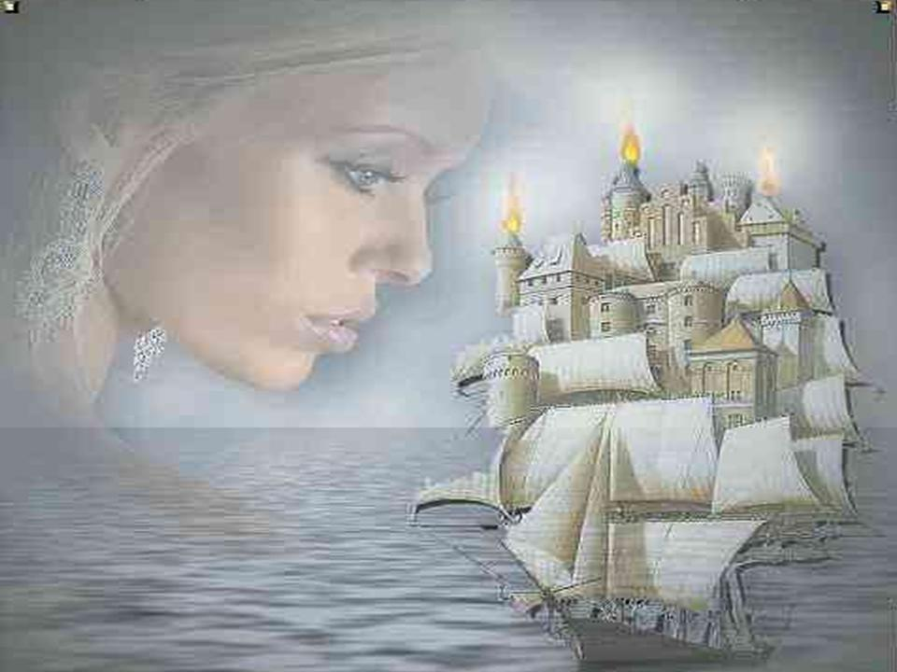
Mude seu destino ... seja o
comandante da sua nau!
Escolha o melhor caminho
para sua "viagem"

Slide 13
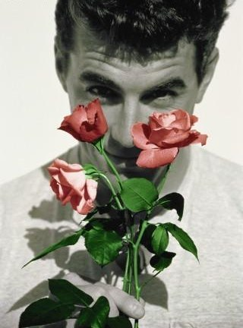
E se outras vezes o ferirem, perdoe ...
Perdoe ... Como Cristo perdou os que o crucificaram.

Slide 14
Tenha uma ótima semana

